Slide 2

Kreda Professional - Agenda
Datum: 30.01.2015
Lokation: K&W Informatik GmbH
Teilnehmer:
Evangelische Schulstiftung
Herr Schmidt
Herr Herold
K&W Informatik GmbH
Herr Ernst
Herr Gärtner
Herr Kmiezik
Herr Kunze

Slide 3
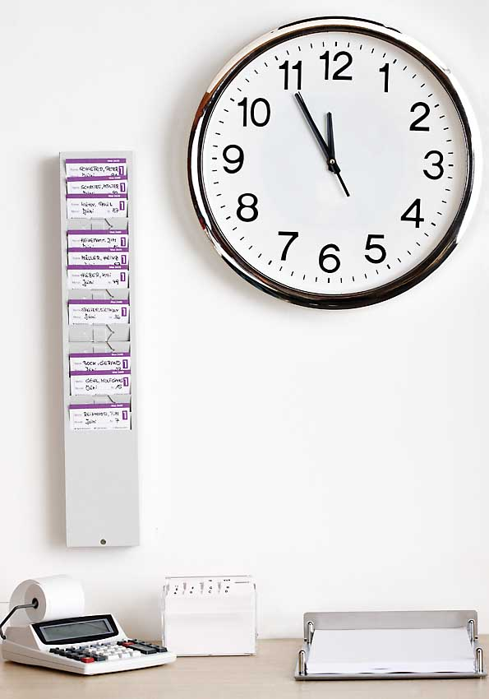
Kreda Professional - Agenda
Anlass / Ziel:
Erläuterung Meilensteinplanung durch K&W
Erläuterung techn. Planung durch K&W
Finalisierung der Meilensteinplanung
Zeitplan:
10:00 Uhr: Zeitplan und Meilensteine
10:30 Uhr: Diskussion
10:45 Uhr: Refactoring / technische Planung
11:15 Uhr: Machbarkeitsstudie - Prototyp
11:30 Uhr: Qualitätsmanagement
11:45 Uhr: Hosting
12:00 Uhr: Diskussion
12:30 Uhr: Ende

Slide 4

Kreda Professional
Meilensteine

Slide 5
Kreda Professional – Meilensteine Zeitleiste
ALLGEMEINES
10 / 2014 Quellcode-Analyse / Framework-Analyse
02 / 2015 Entwicklung Minimaler Anwendung (inkl. Systembasis)
06 / 2015 Entwicklung Pilot-Anwendung (inkl. Zensuren)
12 / 2014 Planung Systemarchitektur / Module inkl. Prototyp Machbarkeitsstudie
04 / 2015 Entwicklung Modulbasis (inkl. Stammdaten)
08 / 2015 KREDA Professional v1 (angestrebt Fakturierung)

Slide 6
Kreda Professional – Meilensteine 10 / 2014 - Quellcode-Analyse / Framework-Analyse
ALLGEMEINES
Ziel:
Codereview KREDA - Quellcodeanalyse
Erfassung der technischen Struktur
Keine Funktionalitätenprüfung
Schulung KREDA - Features (23.10.2014)
Findung der programmtechnischen Basis (Backend-Framework)
Findung der präsentationstechnischen Basis (Frontend-Framework)

Slide 7
Kreda Professional – Meilensteine 10 / 2014 - Quellcode-Analyse / Framework-Analyse
ALLGEMEINES
Umsetzung / Resultat:
Codereview
Terminverschiebung auf 11/2014
Schulung KREDA - Features (Wissensbasis)
Organisation an Schulen
Trennung Institutionen / Zuständigkeiten
Komponenten-Logik / -Verwendungszweck
Datenbankmodell, Informationsflussmodel

Slide 8
Kreda Professional – Meilensteine 10 / 2014 - Quellcode-Analyse / Framework-Analyse
ALLGEMEINES
Umsetzung / Resultat:
Framework (Backend)
Skriptsprache PHP
Zur Auswahl stehen folgende Frameworks:
Symfony (Web Application Framework)
Komplexität vs. Zeitrahmen (Erarbeitung v. zusätzlichen Wissen unumgänglich)
MOC bis Mark IV (Custom-Web-Development Framework)
Komplexität ähnlich Symfony
MOC Mark V (Custom-Component Framework)
Basierend auf modularer, updatebarer Symfony-Philosophie
Beinhaltet robuste Symfony Grund-Komponenten
Quellcode speziell für KREDA - Anforderung minimaler, einfacher strukturiert
Tests & Reports vorhanden (Unit-Tests / Code-Coverage / Code-Quality)

Slide 9
Kreda Professional – Meilensteine 10 / 2014 - Quellcode-Analyse / Framework-Analyse
ALLGEMEINES
Umsetzung / Resultat:
Framework (Backend)
Entscheidung Skriptsprache: PHP
Langjährige Erfahrung
Große Websysteme basieren ebenfalls auf PHP z.B.
Magento (die am meisten verwendete reine Online-Shopsoftware)
Typo3 (eines der bekanntesten Content-Management-Systeme)
Entscheidung Framework: MOC Mark V
Im Vergleich zu Symfony sofort einsetzbar
Im Vergleich zu MOC bis Mark IV einfach strukturiert
Beinhaltet updatebarer Symfony Grund-Komponenten

Slide 10
Kreda Professional – Meilensteine 10 / 2014 - Quellcode-Analyse / Framework-Analyse
ALLGEMEINES
Umsetzung / Resultat:
Framework (Frontend)
Bootstrap (CSS-Framework)
HTML und CSS basierte Gestaltungsvorlagen für Typografie, Formulare, Buttons, Tabellen, Grid-System, Navigations- und andere Oberflächengestaltungselemente
Optionale JavaScript-Erweiterungen
RWD fähig (Responsive Webdesign)
Bootflat (Komponenten-Framework)
Erweiterung basierend auf Bootstrap (enthält zusätzliche Style-Komponenten)
Entscheidung Bootstrap / Bootflat
Zeitersparnis durch Einsatz von vorgefertigten Gestaltungsvorlagen
Automatische RWD - Fähigkeit

Slide 11
Kreda Professional – Meilensteine 12 / 2014 - Planung Systemarchitektur / Module
ALLGEMEINES
Ziel:
Codereview KREDA (Quellcodeanalyse)
Grundlegende Planung Serverstruktur
Grundlegende Planung Systemarchitektur
Funktionsdokumentation des übergebenen / übernommenen KREDA - Standes
Grundlegende Planung / Prioritäten von Programmlogik / Features / Rechte
Machbarkeitsstudie - Entwicklung eines Prototyps
Qualitätsmanagement

Slide 12
Kreda Professional – Meilensteine 12 / 2014 - Planung Systemarchitektur / Module
ALLGEMEINES
Umsetzung / Resultat:
Codereview KREDA
Quellcode prozedural, teilweise sehr komplex
Modularisierung nicht möglich, Modernisierung extrem zeitaufwendig
Direkte Übernahme von bestehendem Quellcode auf neuer Basis nur in wenigen Bereichen möglich
fehlende RWD-Fähigkeit

Slide 13
Kreda Professional – Meilensteine 12 / 2014 - Planung Systemarchitektur / Module
ALLGEMEINES
Umsetzung / Resultat:
Grundlegende vorläufige Planung Serverstruktur
Datenbankserver, Anzahl und eingesetzte Engine variabel (MySQL / PostgreSQL)
Load-Balancer (Routing/SSL), Upstream-Server (Content)
Betriebssystem: Ubuntu 64bit 14.04.1 LTS
Webserver-Software: Apache 2.4, PHP 5.6
Serveranzahl: min. 1x Datenbankserver, min. 2x Webserver
Backuplösung
Finalisierung Planung Serverstruktur, Hosting, Domainregistrierung, SSL Zertifikate erfolgt bis 04 / 2015

Slide 14
Kreda Professional – Meilensteine 12 / 2014 - Planung Systemarchitektur / Module
ALLGEMEINES
Umsetzung / Resultat:
Grundlegende Planung Systemarchitektur
Programm-Logik des bestehenden KREDA ist Basis der Modularisierung
Neustrukturierung der Systemarchitektur (Refactoring) in Abstimmung mit Herrn Spangenberg (FREY ADV GmbH) notwendig im Hinblick auf:
Sicherheit
Skalierung / Schnittstellen
Verfügbarkeit / Effizienz
Wartung / Support
Kopplung (Synergie) mit weiterführenden externen Systemen

Slide 15
Kreda Professional – Meilensteine 12 / 2014 - Planung Systemarchitektur / Module
ALLGEMEINES
Umsetzung / Resultat:
Grundlegende Planung Systemarchitektur
Splittung / Modularisierung der Datenbankstruktur unter Beachtung der bestehenden Datenbank-Logik zu Gunsten von:
Sicherheit
Skalierung
Verfügbarkeit
Wartung
Datenbank – Adapter
Unidirektionaler Datenfluss zum bestehenden KREDA EGE Annaberg
Parallelbetrieb noch nicht übertragener Features möglich
Weitere Planung / Analyse notwendig

Slide 16
Kreda Professional – Meilensteine 12 / 2014 - Planung Systemarchitektur / Module
ALLGEMEINES
Umsetzung / Resultat:
Funktionsdokumentation des übergebenen / übernommenen KREDA - Standes
Verantwortlich: Herr Schubert
Übergeben: an Herr Herold (EVLKS) am 12.12.2014
Grundlegende Planung Programmlogik / Features / Rechte
Programmfunktionen in 4 Prioritätsstufen gliedern
Vorschlag von K&W und Herrn Schubert an Schulstiftung (nach Erhalt der Funktionsdokumentation des übergebenen / übernommenen KREDA - Standes)
Stufen 1-3 verbindlich umsetzen bis 08 / 2015
Stufe 4 mit Fertigstellungsterminen versehen

Slide 17
Kreda Professional – Meilensteine 12 / 2014 - Planung Systemarchitektur / Module
ALLGEMEINES
Umsetzung / Resultat:
Prioritätsstufe 1 - Systemfunktionen
Systembasis KREDA (z.B. Login-Funktionalität, Protokollierung)
Umsetzung bis 02 / 2015
Prioritätsstufe 2 - Voraussetzung für alle weiteren Module
Stammdatenverwaltung
Umsetzung bis 04 / 2015

Slide 18
Kreda Professional – Meilensteine 12 / 2014 - Planung Systemarchitektur / Module
ALLGEMEINES
Umsetzung / Resultat:
Prioritätsstufe 3 – gefordert durch AG-IT
Modul Zensuren (inkl. Zeugnisdruck)
Zeugnisvorlage erfordert Zuarbeit von EVLKS
Umsetzung bis 06 / 2015
Modul Fakturierung
Funktionsumfang erfordert Zuarbeit von EVLKS
Angestrebte Umsetzung bis 08 / 2015

Slide 19
Kreda Professional – Meilensteine 12 / 2014 - Planung Systemarchitektur / Module
ALLGEMEINES
Umsetzung / Resultat:
Prioritätsstufe 4 - noch nicht übertragender KREDA - Module
Planung ab 08 / 2015 in Abstimmung mit AG-IT
Modul Stundenpläne und Zeitmanagement
Stundenplanimport aus Indiware
Stundenplanverwaltung, Ferien- und Fehltageverwaltung
Modul Sitzpläne
Modul Lehrstoffplanung (speziell für EGE Annaberg)

Slide 20
Kreda Professional – Meilensteine 02 / 2015 - Entwicklung Minimaler Anwendung
ALLGEMEINES
Ziel:
Entwicklung Minimaler Anwendung
Serverarchitektur
Systemarchitektur
Integration einzelner Systemkomponenten (z.B.: Login, etc.)
Systemtest durch K&W Informatik GmbH

Slide 21
Kreda Professional – Meilensteine 04 / 2015 - Entwicklung Modulbasis
ALLGEMEINES
Ziel:
Entwicklung Modulbasis
Erweiterung der Minimalen Anwendung um Verwaltungskomponenten
Fertigstellung Modul Stammdatenverwaltung
Komponententest / Stresstest durch K&W Informatik GmbH
Finalisierung Planung Serverstruktur, Hosting, Domainregistrierung, SSL Zertifikate

Slide 22
Kreda Professional – Meilensteine 06 / 2015 - Entwicklung Pilot-Anwendung
ALLGEMEINES
Ziel:
Entwicklung Pilot-Anwendung
Erweiterung auf priorisierte Module
Fertigstellung Modul Zensuren (inkl. Zeugnisdruck)
Beginn Modul Fakturierung
Modultest durch K&W Informatik GmbH
Fertigstellung Datenbank – Adapter für EGE Annaberg
Unidirektionaler Datenfluss zum bestehenden KREDA EGE Annaberg
Möglichkeit Freischaltung Demoversion ab Beginn 05 / 2015
Festlegung welche Schulen an Pilotphase ab Ende 06 / 2015 teilnehmen

Slide 23
Kreda Professional – Meilensteine 08 / 2015 - Kreda Professional v1
ALLGEMEINES
Ziel:
Fertigstellung KREDA Professional v1 mit priorisierten Modulen
Angestrebte Fertigstellung Modul Fakturierung
Test durch K&W Informatik GmbH sowie durch ausgewählte Schulen

Slide 24

Kreda Professional
Diskussion

Slide 25

Kreda Professional
Refactoring / technische Planung

Slide 26
Kreda Professional – Refactoring / technische Planung Neustrukturierung / Modularisierung
ALLGEMEINES
Sicherheit
Kapselung der Datenbestände auf Basis Mandant und Modul
Kommunikation einzelner Module untereinander nur über definierte Schnittstellen
Skalierbarkeit
Entwicklung neuer Module erfolgt ohne Auswirkung auf das Gesamtsystem
Es besteht die Möglichkeit angepasste Modulversionen für verschieden Schulen zu entwickeln
Verfügbarkeit des Gesamtsystems
Unerwartete Programmstörungen nur auf Modul- / Mandantenebene, ohne Beeinträchtigung des Gesamtsystems
Performancegewinn durch Verteilung von Datenbankinhalten und Webanwendungen über mehrere Server (auch nachträglich) möglich

Slide 27
Kreda Professional – Refactoring / technische Planung Neustrukturierung / Modularisierung
ALLGEMEINES
Wartung
Wartung des Quellcode durch Modularisierung effizient
Anpassungsaufwand durch Kapselung der Daten minimal
RWD – Fähigkeit
Responsive Webdesign ermöglicht Einsatz einer einzigen Version des Webinterfaces
Anpassung erfolgt selbstständig an verfügbare Umgebung (Smartphone, Tablet, PC)
Darstellung
Einheitliches Frontend in allen Modulen (Tabellen, Formulare, Buttons)
Systemunterstützte Benutzereingaben
Tabellenfilterung
Autovervollständigung
Kalender

Slide 28
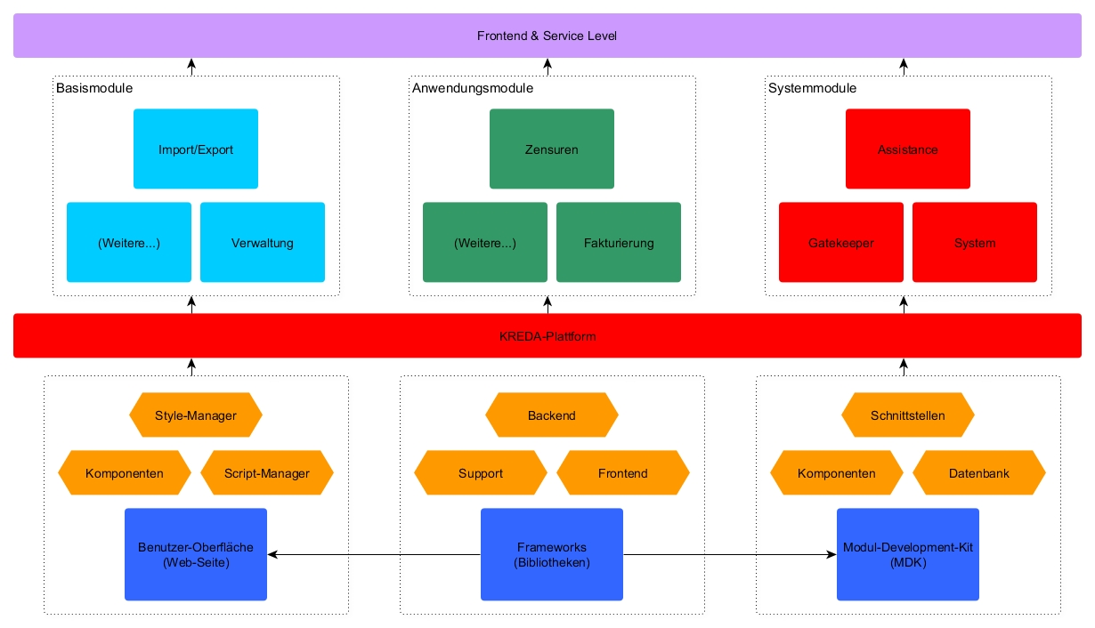
Kreda Professional – Refactoring / technische Planung KREDA - Struktur
ALLGEMEINES

Slide 29
Kreda Professional – Refactoring / technische Planung KREDA – Plattform - Basis
ALLGEMEINES
Frameworks/Bibliotheken - Frontend und Backend
MOV-V (liefert vorgefertigte Programmfunktionalitäten)
Bootstrap / Bootflat (vorgefertigte Stylekomponenten)
Moment.js (vorgefertigte Javascript Datumsfunktionalitäten)
jQuery DataTables (vorgefertigte Javascript Tabellen- und Filterfunktionalität)
Modul-Development-Kit (MDK)
Schnittstellen für Datenbank, Module und Systemfunktionalitäten
Web-Oberfläche
Manager für Javascript- und CSS- Einbindung

Slide 30
Kreda Professional – Refactoring / technische Planung KREDA – Modul - Basis
ALLGEMEINES
Systemmodule
System (z.B. Datenbank-Protokollierung, Update-Verarbeitung)
Assistance (z.B. Hilfe-Funktionalität, Unterstützung für K&W-Online-Supportsystem)
Gatekeeper (z.B. Zugangskontrolle, Mandanten- und Rechte-Verwaltung)
Basismodule
Daten-Import / Export
Modul Verwaltung (Stammdaten)
Anwendungsmodule
Zensuren (inkl. Zeugnisdruck)
Fakturierung

Slide 31
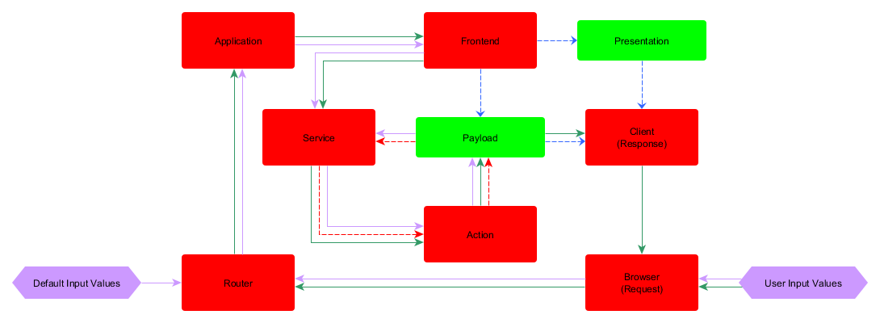
Kreda Professional – Refactoring / technische Planung KREDA – AUSZUG Formularverarbeitung
ALLGEMEINES

Slide 32
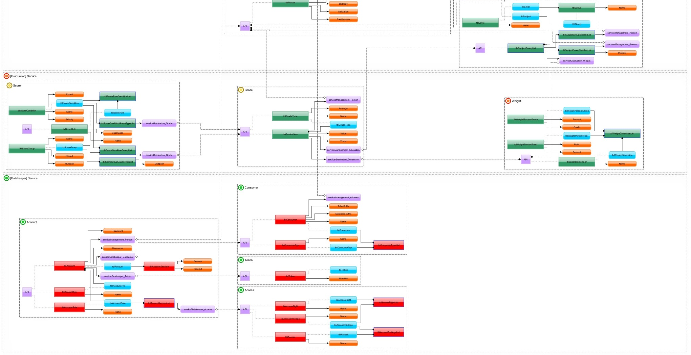
Kreda Professional – Refactoring / technische Planung KREDA – Auszug Datenbank-Cluster
ALLGEMEINES

Slide 33
Kreda Professional – Refactoring / technische Planung KREDA – Modul - Funktionalitäten
ALLGEMEINES
Modul - Stammdatenverwaltung
Personendaten (Basisdaten)
Metadaten (Adresse, Kontakt, Beziehung…)
Klassen (Räume, Personen, Zusammensetzung…)
Fächer (Definition, Mitarbeiter...)
Modul - Zensuren
Erfassung Zensuren (Punkte, Note)
Regelwerk / Zensur-Typen (Gewichtung)
Notenberechnung (Stichtags-/Kopfnoten, Zeugnis…)
Zeugnisdruck
Fakturierung
Funktionsumfang erfordert Zuarbeit von EVLKS

Slide 34

Kreda Professional
Machbarkeitsstudie - Prototyp

Slide 35
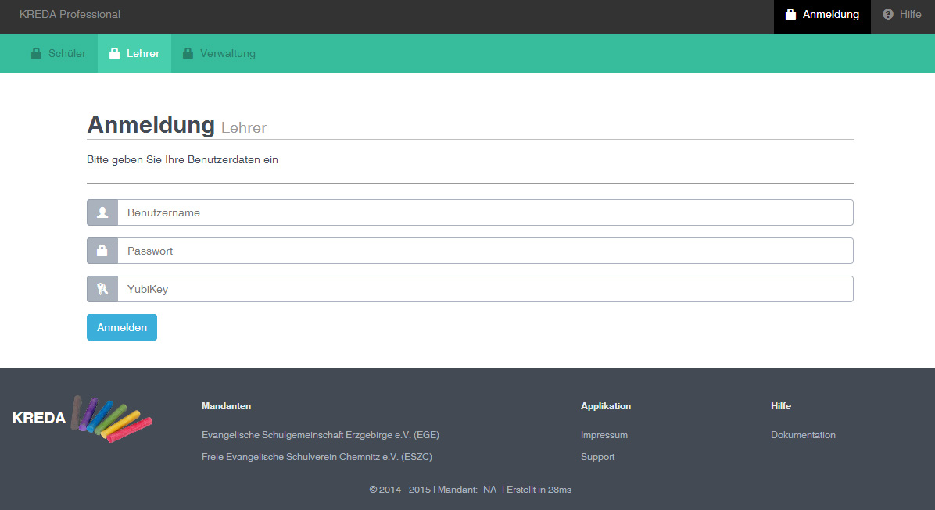
Kreda Professional – Machbarkeitsstudie Prototyp
ALLGEMEINES

Slide 36

Kreda Professional
Qualitätsmanagement

Slide 37
Kreda Professional – Qualitätsmanagement Systemtests
ALLGEMEINES
SensioLabsInsight
Analyse der Anwendung auf Sicherheit, Performance, Architekturschwächen
Bericht über mögliche Fehlerquellen der Anwendung
Travis CI
Ausführung von automatisierten Systemtests auf virtuellen Servern mit unterschiedlichen Software-Konfigurationen wie z.B. PHP Versionen
Code Climate
Analyse des Programmcodes auf intuitive Verständlichkeit und strukturelle Einheit
Bericht über mögliche Optimierungen des Quellcodes
Blackfire
Analyse des Programmablauf auf Ressourcen-Nutzung (Last)
Coveralls
Bericht über die Vollständigkeit der Systemtests

Slide 38
Kreda Professional
Prozentuale Fertigstellung

Slide 39
Kreda Professional – Prozentuale Fertigstellung Zeitleiste
ALLGEMEINES
10 / 2014 Quellcode-Analyse / Framework-Analyse
02 / 2015 Entwicklung Minimaler Anwendung (inkl. Systembasis)
06 / 2015 Entwicklung Pilot-Anwendung (inkl. Zensuren)
0%
25%
50%
75%
100%
12 / 2014 Planung Systemarchitektur / Module inkl. Prototyp Machbarkeitsstudie
04 / 2015 Entwicklung Modulbasis (inkl. Stammdaten)
08 / 2015 KREDA Professional v1 (angestrebt Fakturierung)

Slide 40

Kreda Professional
Definition / Prioritäten Features

Slide 41
Kreda Professional – Priorisierung Features Definition / Prioritäten Features
Ziel:
Gemeinsame Auswahl
„must have, nice to have“
Abschätzung der Realisierungszeiträume erfolgt durch K&W Informatik GmbH in der Planungsphase
Umsetzung / Resultat:
Programmfunktionen in 4 Prioritätsstufen gliedern
Vorschlag von K&W und Herrn Schubert an Schulstiftung
Termin: Erarbeitung nach Erhalt der Funktionsdokumentation von Herrn Schubert
Inhalte der Stufen 1-3 bis Ziel-Termin verbindlich umsetzen
Inhalte der Stufe 4 mit Fertigstellungsterminen versehen
(siehe Planung Systemarchitektur / Module)
Zurück zur Übersicht

Slide 42

Kreda Professional
Gesprächsergebnisse / Feststellungen (13.11.2014)

Slide 43
Kreda Professional – Gesprächsergebnisse Grundsätzliches
Verständnis über Begriffe klären, damit möglichst keine verschiedenen Vorstellungen von Fachbegriffen aufkommen.
Stets eine Protokollierung von Arbeitsschritten, Terminen, Zwischenschritten, Verantwortlichkeiten, noch offenen Punkten usw. vornehmen.
Begründung von Entscheidungen nachvollziehbar dokumentieren. (Warum bestimmte Entscheidung getroffen bzw. bestimmte Varianten favorisiert werden.)

Slide 44
Kreda Professional – Gesprächsergebnisse Feststellungen
Was muss alles neu programmiert werden? Dabei beachten:
Ziel-Termin 08 / 2015
alle Funktionalitäten von KREDA überführen
keine „Investruine“ hinterlassen
funktionieren des Programmes höhere Priorität als sämtliche Funktionen zum Ziel-Termin („Qualität vor Quantität“)
Im Laufe des Prozesses können weitere Sichtweisen, Anforderungen, Anpassungsbedarf usw. durch die Testnutzer bzw. durch die Nutzung von Schulen hinzukommen. Darauf muss reagiert werden! Resultat: Zwischenschritte testen, Rückkopplung mit AG IT und Nutzern einrichten
Realisierung: z.B. durch Demoversion

Slide 45
Kreda Professional – Gesprächsergebnisse Feststellungen (13.11.2014)
Hinweis K&W:
die Umsetzung aller Funktionalitäten zeitlich nicht möglich
Vorschlag zu einem Parallelbetrieb für EGE Annaberg. Absprache und Festlegung, welche Funktionen dies betrifft und wann der Parallelbetrieb zu Ende sein soll
Zwischentest / Systemtest
Wer führt diese durch?
Zu welchen Zeitpunkt werden diese durchgeführt?
Wie erfolgt die Dokumentation?
Wie erfolgt die Bewertung?
Systemtest werden permanent durch K&W durchgeführt und dokumentiert. Zwischentest erfolgen durch Teilnehmer der Demoversion bzw. Pilotphase.
Einführung einer Controlling- und Ergebnisebene

Slide 46

Kreda Professional
Verabredungen (13.11.2014)

Slide 47
Kreda Professional – Gesprächsergebnisse Verabredungen (13.11.2014)
Termin am 19.11.2014 zwischen K&W Informatik GmbH und Herrn Spangenberg (FREY ADV GmbH), auch zur Frage PHP oder C++, Berlin; Schmidt, Herold prüfen ob eigene Teilnahme
Anschließend gemeinsamer Termin Spangenberg, K&W, Schulstiftung mit Darstellung von Lösungsansätzen
Programmfunktionen in 4 Prioritätsstufen gliedern:
Vorschlag von K&W und Herrn Schubert an Schulstiftung
Termin: Erarbeitung nach Erhalt der Funktionsdokumentation von Herrn Schubert
Inhalte der Stufen 1-3 bis Ziel-Termin verbindlich umsetzen
Inhalte der Stufe 4 mit Fertigstellungsterminen versehen
Schulstiftung stellt Verbindung und Einbeziehung des Datenschutzbeauftragten her (Liste der besonders zu schützenden Angaben), Termin: wenn möglich bis Ende 12/2014

Slide 48
Kreda Professional
ALLGEMEINES
Vielen Dank für Ihre Aufmerksamkeit

